Slide 1
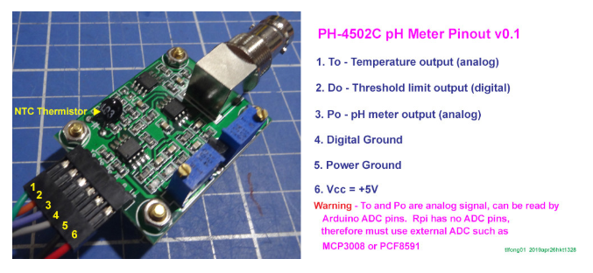
PIN-Belegung
Zwei analoge Ausgänge
Temperatur ➔ Kompensation
ph-Wert ➔ ADC ➔ Spannungsteiler

Slide 2
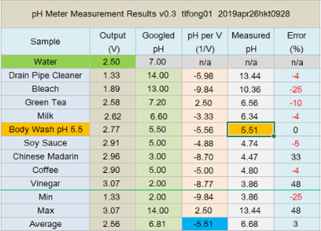
Kalibrierung mit verschiedenen Flüssigkeiten
https://raspberrypi.stackexchange.com/questions/96653/ph-4502c-ph-sensor-calibration-and-adc-using-mcp3008-pcf8591-and-ads1115
https://www.andrewgrabbs.com/interests/hydroponics/cheap-ph-meter-for-raspberry-pi-with-ads1115-and-ph4502c/

Slide 3
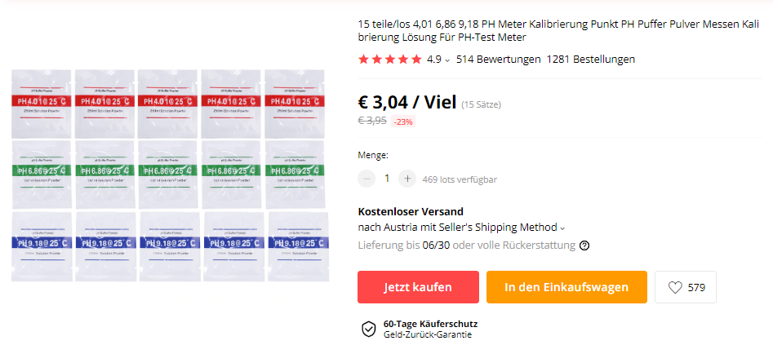
Kalibrierung - Material
Destilliertes Wasser ➔ Bauhaus
Muster für verschiedene ph-Werte
jeweils in 250ml destilliertem Wasser auflösen

Slide 4
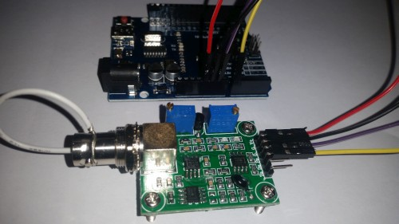
Kalibrierung ph-Sensor
BNC kurzschliessen
Ausgang mit Poti bei BNC auf 2,5V einstellen

Slide 5
Beschaltung
V+ ➔ 5V ➔ Vin
GND ➔ 2* auf GND
Po ➔ auf Spannungsteiler (2 * 22 kOhm)
Mitte ➔ ADC (IO34)

Slide 6
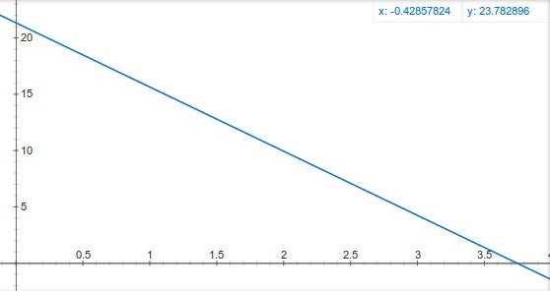
Kalibrierung der Messwerte
ph-Wert fällt mit steigender Spannung
Geradengleichung: ph = k * mV +d
ph bekannt z.B. 4,01
mV gemessen ➔ 2220
k (delta ph / delta mV) aus zwei Messpunkten
(9,18-4,01) / (1660-2220) = -9,23 mV/ph
d aus Formel für ph=4,01, k=-9,23 und 2220mV ➔ 24,5
ph = -9,23 * mV (gemessen) + 24,5

Slide 7
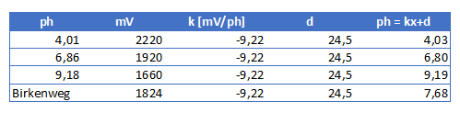
Testen
Werte mit Versuchsaufbau nachmessen

Slide 8
